Slide 1
P C S
VENTAJAS
Mejor calidad de voz
Mayor seguridad y privacidad gracias a la tecnología CDMA
Accesos a redes de datos GRPS con mayor ancho de banda.
Accesos a Internet
Correo eléctronico en su handset
Roaming internacional.
Movilidad esta tanto en el individuo como en el protatil
Menor potencia de salida, por tanto, la batería tiene mayor durabiliadad

Slide 2
Acceso a redes de Datos
PCS abrirá la posibilidad para que Ecuador, en el mediano plazo, tenga acceso a los servicios móviles de tercera generación tras el ingreso de los PCS, lo cual permitirá transmitir mayores y veloces servicios como: Televisión interactiva, internet movil, bases de datos, video-conferencia, e-business, pagos de servicios, video-juegos, cine, música, entre otros.

Slide 3
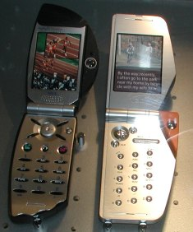
Television Interactiva

Slide 4
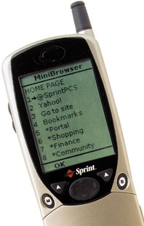
E-business e Internet Móvil

Slide 5
E-business e Internet Móvil
El Wireless Markup Language (WML) es el lenguaje con el que se programan los contenidos de los sitios pensados para ser visitados por dispositivos portátiles como teléfonos celulares, computadoras de mano, pagers.
Gracias a estos dispositivos móviles, el mundo de Internet promete dar un vuelco impactante que moverá varios miles de millones de dólares en los próximos cinco años. Este gran cambio viene de la mano del WML. En la Argentina, algunas empresas puntocom ya están dando los primeros pasos en este tema.
La gran mayoría de los dispositivos móviles e inalámbricos para Internet se conecta a la red mundial por una plataforma conocida con la sigla de Wireless Application Protocol (WAP). WAP no es ni más ni menos que un protocolo de aplicaciones inalámbricas. Este protocolo está basado en las tecnologías XML e IP, y su lenguaje específico es el WML, que fue concebido por las empresas Nokia, Ericsson, Motorola y Phone.com para pantallas pequeñas y navegación sin teclado.

Slide 6
E-business e Internet Móvil
Wireless Markup Language significa lenguaje de marcas inalámbricas y es leído e interpretado por los micronavegadores instalados en los dispositivos WAP. El funcionamiento de estos navegadores está en relación directa con las capacidades de cada dispositivo en particular y podrá interpretar el WML de forma distinta.
El antecesor del lenguaje WML fue el Handheld Device Markup Language (HDML) desarrollado por Unwired Planet (hoy Phone.com) para la presentación de porciones de documentos HTML en teléfonos celulares, pero al crearse el WAP Forum cayó en desuso y apareció el WML como el nuevo estándar.
Al igual que el HTML, el WML se construye por medio de sentencias, y permite la presentación de texto e imágenes, entrada de información y formularios. Pero la oferta de funciones es muy amplia, mediante el gateway que se utilice (el gateway convierte peticiones WAP en HTTP y viceversa) el protocolo WAP puede tener acceso a bases de datos, mandar un documento de fax desde un teléfono a una terminal de fax, y mandar correos electrónicos a organizadores, PC de escritorio u otros teléfonos.

Slide 7
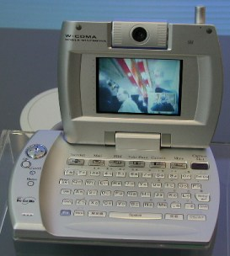
Vídeo Conferencia

Slide 8
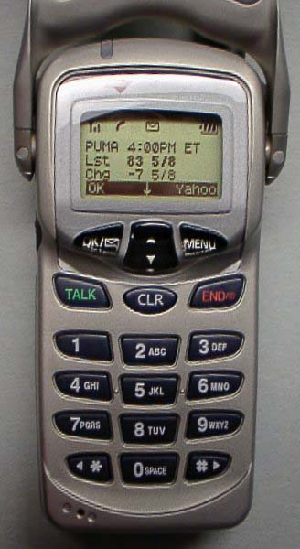
Correo Eléctronico

Slide 9
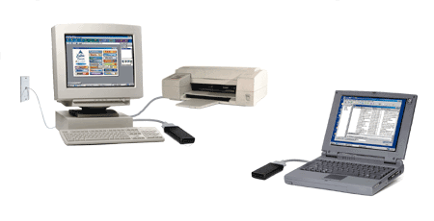
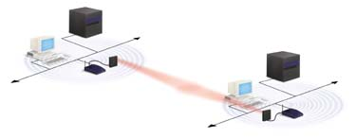
Redes
De Datos

Slide 10
Desventajas del PCS
Costos iniciales de Operación son Altos
En el Ecuador las tecnologías de comunicaciones en el Ecuador no son de vanguardia
El internet movíl aun no esta normalizado por completo

Slide 11
Internet Movil
Desventajas
No todas son rosas para el WAP. En primer lugar, existen problemas de compatibilidad entre las distintas terminales y el lenguaje WML, de manera que las aplicaciones no funcionan de igual forma en todos los teléfonos. Por ejemplo las oferta de unidades PCS en la Argentina no es demasiado amplia y la limitada velocidad de acceso a Internet no juega a favor de la generalización de esta tecnología. Se espera que en 2002 se pueda acceder a la tecnología General Packet Radio Services (GPRS) que permitirá velocidades de transferencia de 115 kbps, quedando luego a la espera del sistema Universal Mobile Telecomunications System (UMTS) que podrá integrar voz, video y datos y transmitirlos a una velocidad de 2 MB por segundo.

